Slide 1
第一讲：基本语法

Slide 2
MATLAB的功能
数据类型
关键字
函数调用

Slide 3
1
MATLAB的功能

Slide 4
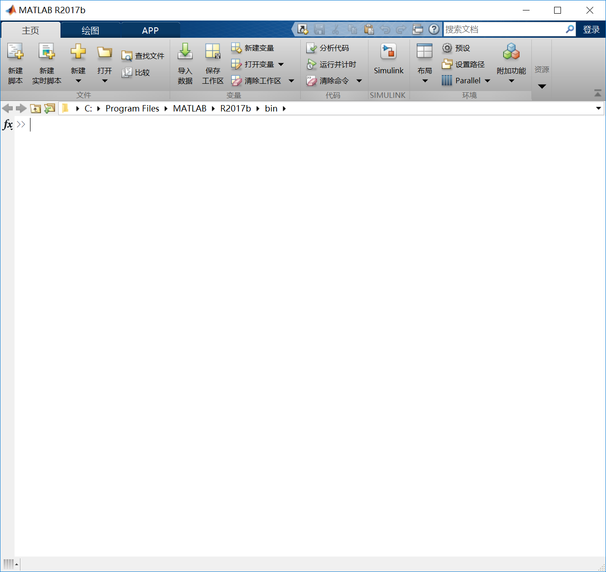
矩阵（matrix）实验室（laboratory）是一个商业软件，主要用于算法开发、数据可视化、数据分析、数值计算、仿真模拟
MATLAB每年发布两个版本
MATLAB是什么
如：R2018a、R2018b、R2019a、R2019b

Slide 5

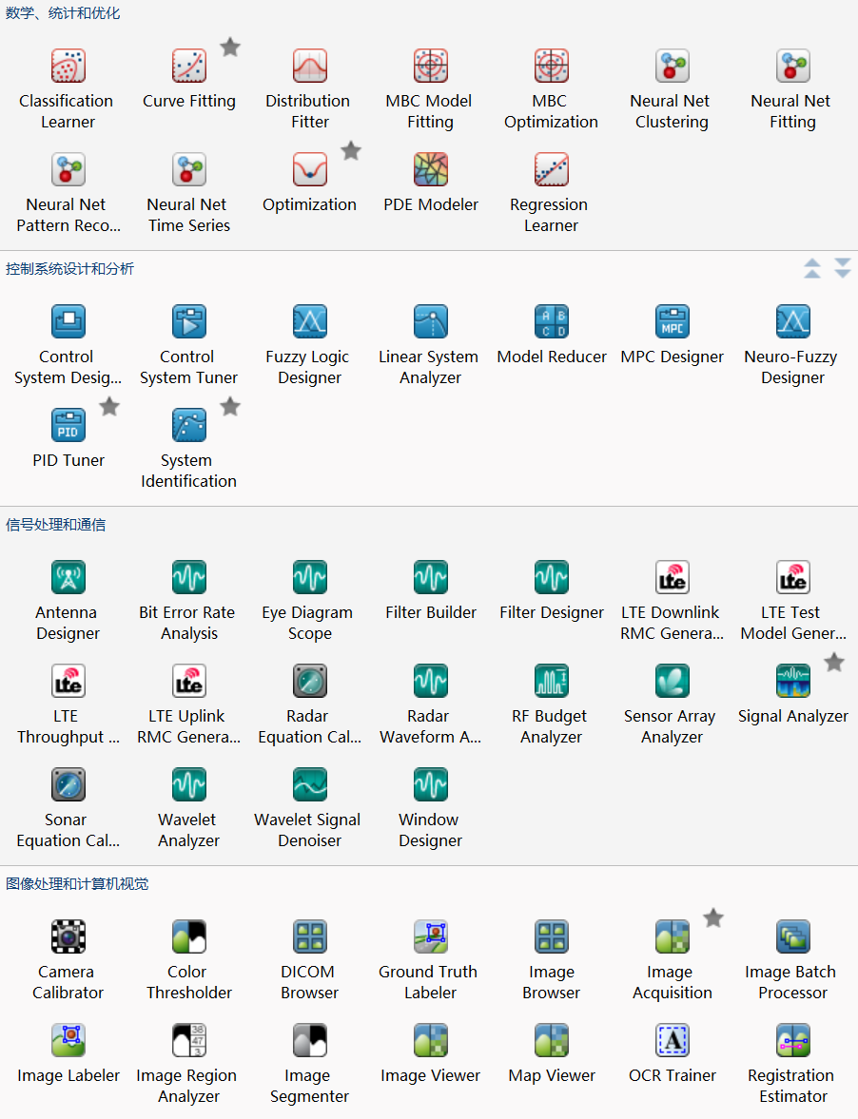
MATLAB不仅是一个编程语言，还是由许多（官方发布的）工具箱构成的开发环境与应用软件
MATLAB是什么

Slide 6
拥有简洁的解释型语言，非常易上手
将矩阵作为基本变量类型，大幅提升算法的研发效率
自带完善的面向对象语法、图形编程系统、大量复杂算法函数以及与其它语言的接口
自带丰富的函数库，能满足许多数据分析与计算的需求（如矩阵除法、特征值分解，求微积分、解方程，傅立叶变换、小波变换，秩和检验、主成分分析，深度神经网络、进化算法等）
与Python的区别？
MATLAB的优势

Slide 7
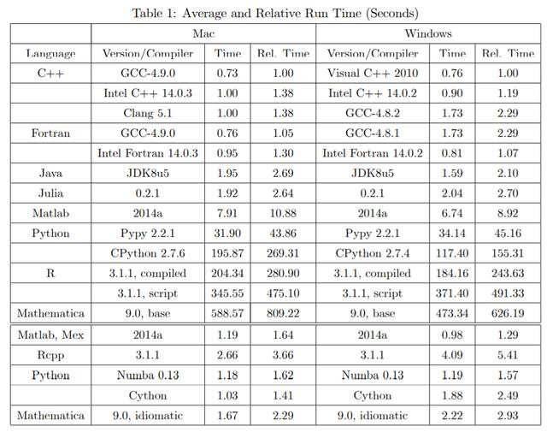
MATLAB的运行效率要比基本编程语言慢
但MATLAB有很高的开发效率
MATLAB的效率

Slide 8
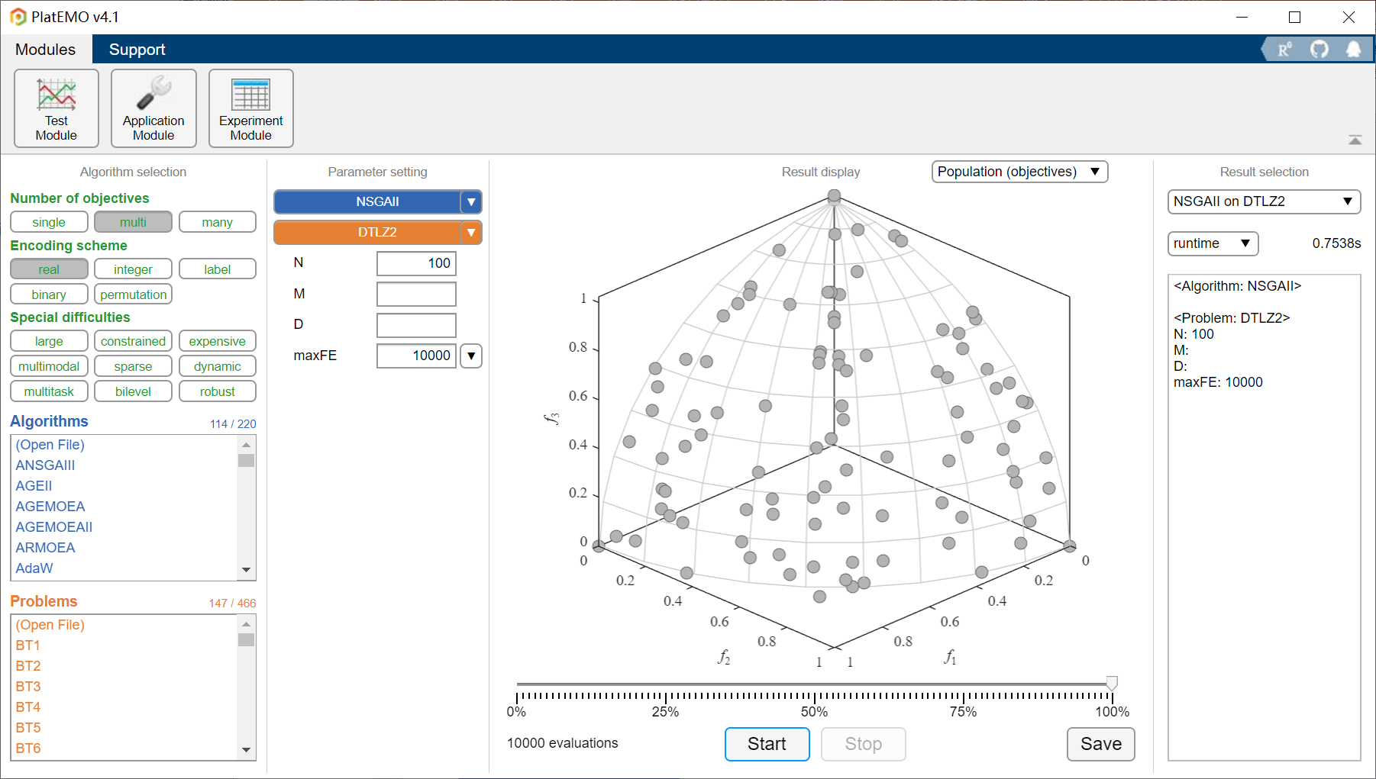
MATLAB主要应用场景
MATLAB不适用场景
MATLAB适用场景
数据处理
科学研究
建模比赛
应用程序开发
商用
快速、高效、但不独立

Slide 9
基于MATLAB语言，阐述编程中的重要思想，介绍人工智能的基本原理
编程思想：矩阵运算、设计模式、控件设计
人工智能原理：神经网络、进化算法
本课程不讲的：各工具箱的使用
本课程
讲什么
MATLAB文档是最好的自学手册

Slide 10

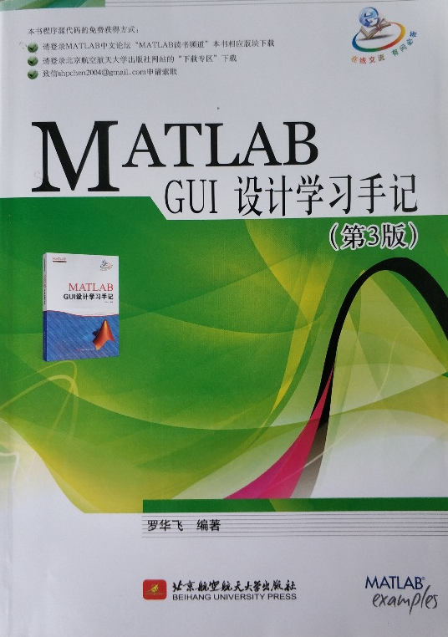
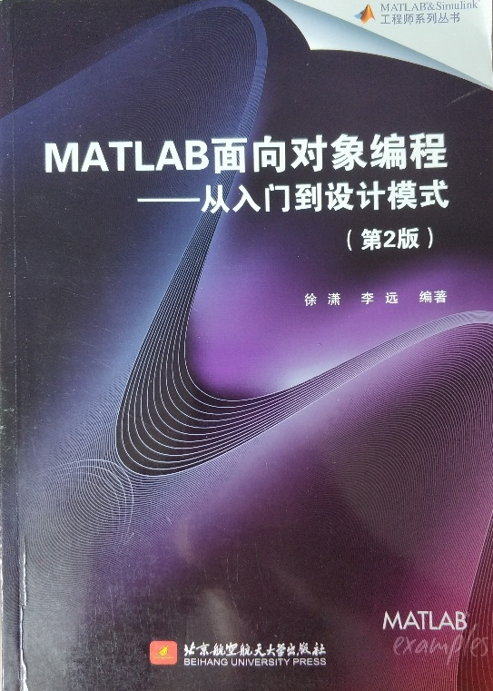
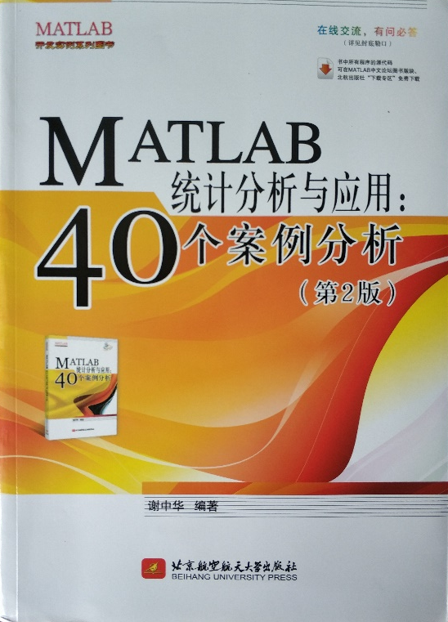
推荐的
教材

Slide 11
2
数据类型

Slide 12


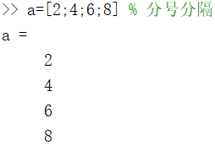
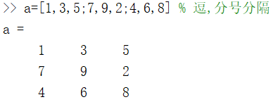


MATLAB中矩阵（double型）是最基本的变量类型
矩阵
标量（1×1矩阵）
行向量（1×n矩阵）
m×n矩阵
列向量（m×1矩阵）
等差行向量
等差行向量

Slide 13
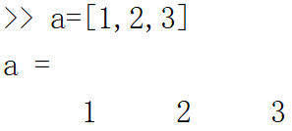
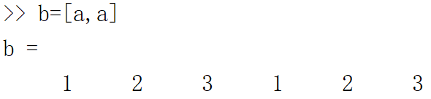
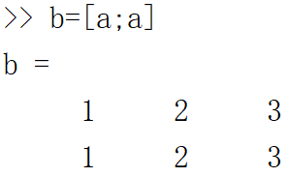
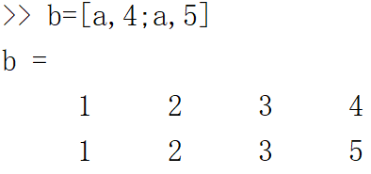
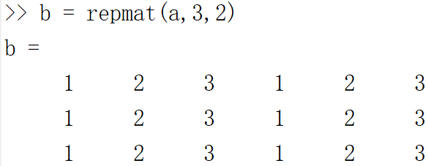
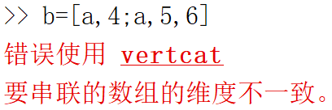
可以将多个矩阵赋值给一个矩阵
矩阵的
合并
1×3 矩阵
1×6 矩阵
2×3 矩阵
2×4 矩阵
维度不一致会报错
3×6 矩阵

Slide 14
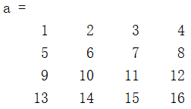


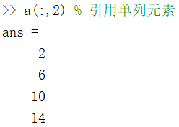
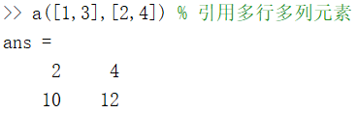
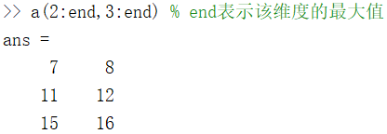
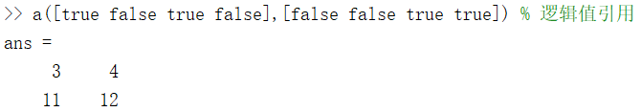
可以自由地引用矩阵的某一部分(下标从1开始)
矩阵的
引用

Slide 15
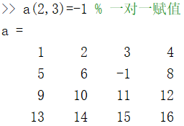
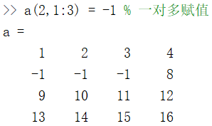
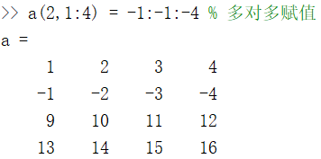

可以对引用出的部分矩阵进行赋值
矩阵的
赋值

Slide 16
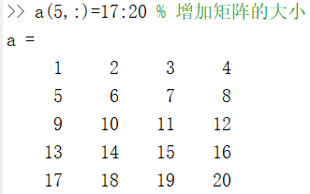
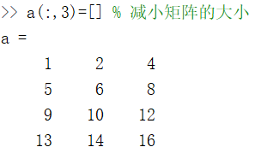
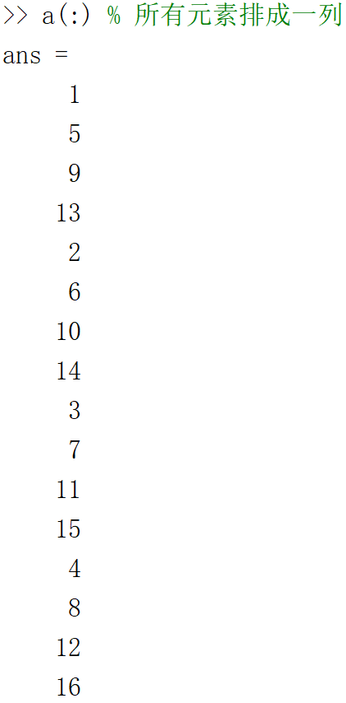

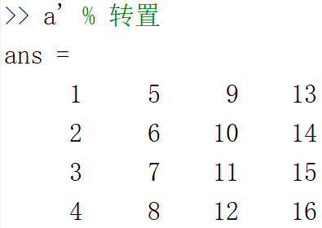
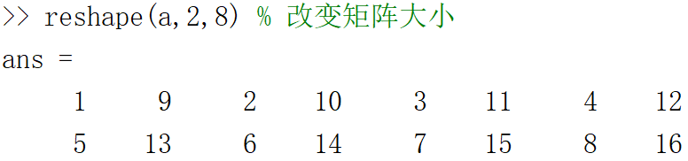
矩阵的大小可以改变
改变矩阵大小

Slide 17
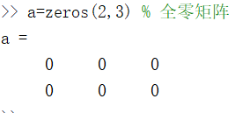
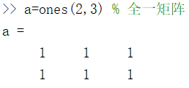
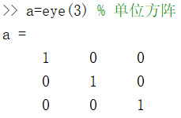
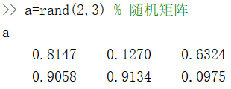
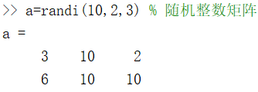
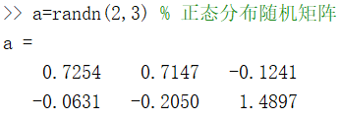
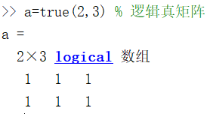
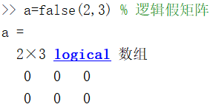
更改矩阵的大小会降低运行效率，利用预定义矩阵的方式来预先分配内存
矩阵的
预定义

Slide 18
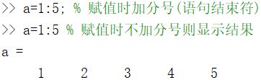



有多种方式可以在命令行中显示矩阵
矩阵的
显示

Slide 19


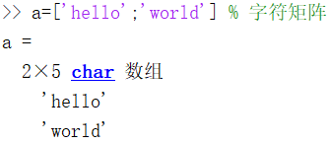

字符串即字符行向量
字符串

Slide 20
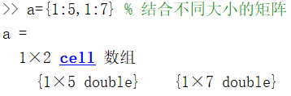
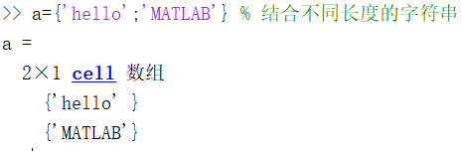
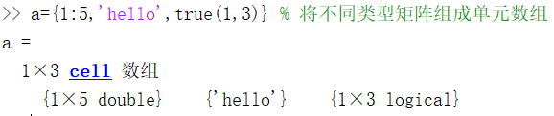
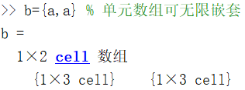
单元数组（元胞数组）即“矩阵的矩阵”
单元数组

Slide 21

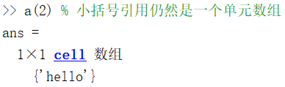

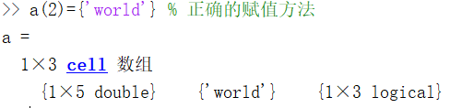
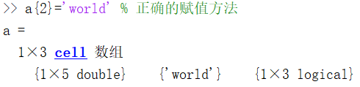

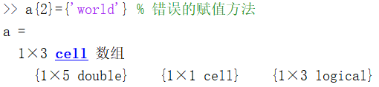
单元数组的 () 引用和 {} 引用区别很大
单元数组的引用
元素类型变成了单元数组，而不是字符串

Slide 22
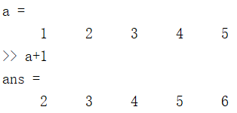
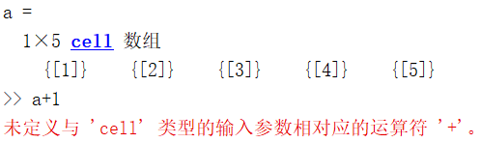
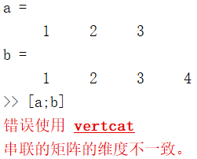
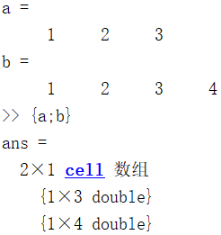


矩阵的元素可以进行批量操作，单元数组不行
矩阵扩展、拼接时必须保证行列数相同，单元数组可以结合不同大小的矩阵
同一矩阵的数据类型必须相同，单元数组不必
为什么要
单元数组

Slide 23






MATLAB里的结构体无需预定义
结构体

Slide 24



包含相同字段的结构体可以构成结构体数组
结构体
数组
my.a 相当于 my(1).a,my(2).a，中间用逗号分隔

Slide 25




函数句柄即指代函数的变量
函数句柄

Slide 26
3
关键字

Slide 27










数值运算符
运算符

Slide 28









逻辑运算符
运算符

Slide 29






常数
条件分支
关键字
循环
错误检查

Slide 30





全局变量
静态变量
关键字
记录代码块耗时
命令行操作
定义函数

Slide 31

定义类
关键字

Slide 32
4
函数调用

Slide 33





函数相关的常用关键字
通过变长的输入和输出实现函数重载
函数中的
关键字
第一个实参传给in1，其它所有实参传给varargin构成一个单元数组

Slide 34


将字符传递给函数时可以简化写法
函数中的
字符传递
字符串拼接函数
两种调用方式等价

Slide 35



函数中的变量仅本函数可使用，函数返回后销毁
函数中的静态变量不会销毁
函数中的全局变量可被其它函数访问
脚本和命令行中的变量存储在工作区，都是静态变量，不会销毁
函数与脚本和命令行之间的变量无法互相访问
可使用特殊方式强行在函数中访问工作区
变量
作用范围
命令行定义的变量存储在工作区
在函数中强行访问

Slide 36


在函数内改变形参的值不影响实参的值
MATLAB函数内采用懒拷贝的机制接收实参
函数中的
参数传递
深拷贝
浅拷贝
懒拷贝
传值
传址
形参先浅拷贝实参，形参被修改时则深拷贝实参，保证实参不被修改
代码
输出

Slide 37


调用函数前无需导入，函数名搜索的优先级为
变量 > 子函数 > 当前目录中函数 > 搜索目录中函数
系统函数均在搜索目录中，搜索目录可修改
函数的
搜索路径
代码
输出

Slide 38

一个MATLAB函数即一个 *.m 文件，可直接运行
文件第一个函数名必须与文件同名
文件内的其它子函数无法被其它文件的函数调用
可将 *.m 文件编译为 *.p 文件，隐藏源码
函数文件
MATLAB通过搜索文件名来确定函数名，故子函数无法被搜索到

